Slide 1
Analiza Danych - Shopping Trends
Zaawansowana analiza danych z wykorzystaniem Pythona i Pandas
Hubert Kryściak

Slide 2
Podstawowe Informacje o Danych
- Liczba rekordów: 3900
- Kluczowe kolumny: Wiek, Płeć, Produkt, Kwota Zakupu
- Źródło: https://www.kaggle.com/datasets/bhadramohit/customer-shopping-latest-trends-dataset

Slide 3
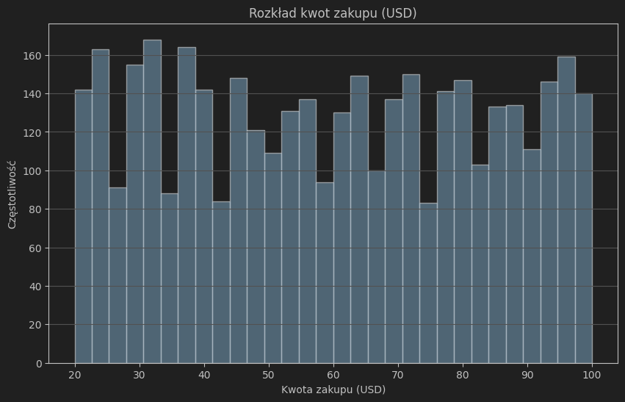
Wizualizacja Danych
- Histogram rozkładu kwot zakupu

Slide 4
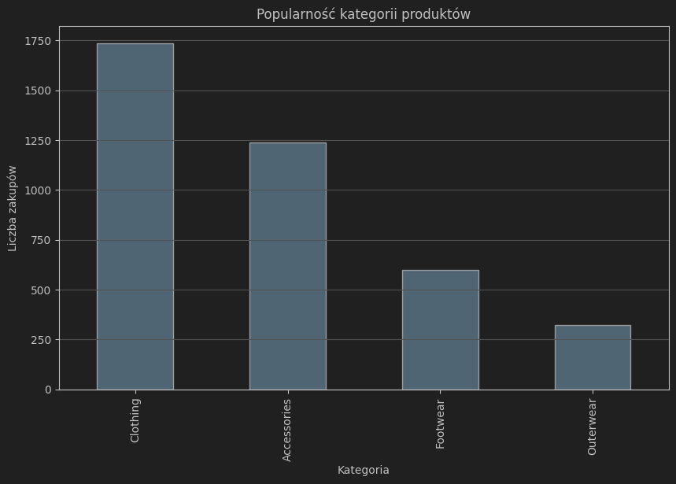
Wizualizacja Danych
- Popularność kategorii produktów

Slide 5
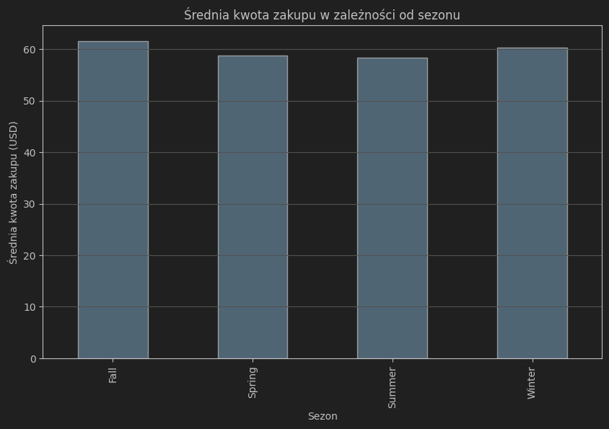
Wizualizacja Danych
Średnie wydatki w zależności od sezonu

Slide 6
Analiza Statystyczna
- Brak istotnej różnicy wydatków między płciami (p > 0.05)
- Korelacja między wiekiem a wydatkami: praktycznie zerowa (-0.01)

Slide 7
Model Predykcyjny
- Model: Regresja liniowa
- Średni Błąd Absolutny (MAE): 20.75 USD
- R²: -0.007 (model nie jest użyteczny)
MAE (Mean Absolute Error), czyli Średni Błąd Absolutny, to miara używana w analizie i ocenie modeli regresji. MAE oblicza średnią absolutnych różnic między wartościami rzeczywistymi a przewidywanymi przez model.
(R²), zwany również współczynnikiem determinacji, to miara statystyczna używana w modelach regresji do oceny, jak dobrze model dopasowuje się do danych. Wskazuje, jaka część zmienności w danych może być wyjaśniona przez model

Slide 8
Wnioski
- Większość zakupów dotyczy niskich kwot.
- Brak znaczących różnic w wydatkach między płciami.
- Model predykcyjny nie wykazał użyteczności na podstawie dostępnych danych.

